Slide 1
wasp1 intc
模块讲解 PPT
AHB regs
SEQ config
pending latch
SEQ sticky
enable mask
SEQ mask
机器模式外部中断聚合与优先级编码
priority encoder
COMB select
external irq
IF to core
intc 将多个外设中断源屏蔽、挂起、优先级选择后送入 core external IRQ。
中断源进入 pending
enable 决定是否输出
priority/id 软件可读
pending/claim 清除遵循寄存器语义
wasp1 / intc design explanation
01

Slide 2
GOALS AND SCOPE
设计目标与边界：先把职责收紧，再谈扩展
SEQ clk/rst
COMB
IF
模块定位
外部可见契约
实现侧选择
intc 将多个外设中断源屏蔽、挂起、优先级选择后送入 core external IRQ。
中断源进入 pending
明确 SEQ/COMB/IF 边界
接口、寄存器语义、错误响应、中断/握手行为必须稳定。
实现可替换，但软件和总线观察到的行为不应改变。
状态归属到叶子或寄存器
enable 决定是否输出
IC 与 Virtex-7 FPGA 行为一致
priority/id 软件可读
验证覆盖正常/边界/错误/停顿
wasp1 / intc design explanation
02

Slide 3
EXTERNAL CONTRACT
接口契约：软件/总线/相邻模块能观察到什么
C1
中断源进入 pending
C2
enable 决定是否输出
C3
priority/id 软件可读
C4
pending/claim 清除遵循寄存器语义
C5
外设 irq 置 pending
C6
mask 后进入优先级编码
契约优先级
spec > design spec > RTL
wasp1 / intc design explanation
03

Slide 4
ARCHITECTURE MAP
总体架构图：SEQ、COMB、IF 明确分开
SEQ clk/rst
COMB
IF
AHB regs
SEQ config
pending latch
SEQ sticky
enable mask
SEQ mask
图示原则
绿色：时序状态或寄存器/存储
priority encoder
COMB select
external irq
IF to core
橙色：组合判断、mux、编码
蓝色：模块边界或外部接口
每个 SEQ 块在设计文档中必须标明 clock/reset
wasp1 / intc design explanation
04

Slide 5
FUNCTIONAL FLOW
功能原理：从输入事件到可观察结果
外设 irq 置 pending
mask 后进入优先级编码
core 看到 external_irq
软件读取/清除完成处理
根本逻辑
外设 irq 置 pending
mask 后进入优先级编码
core 看到 external_irq
软件读取/清除完成处理
wasp1 / intc design explanation
05

Slide 6
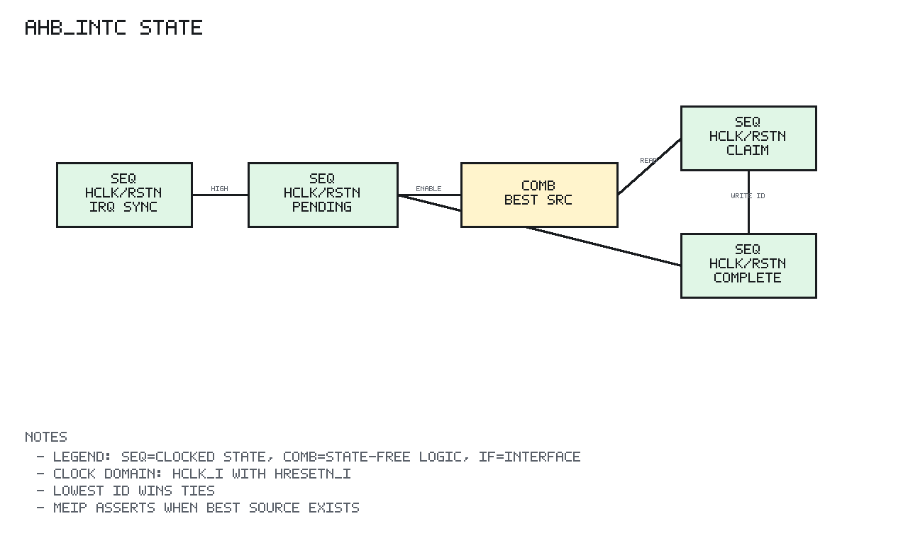
STATE AND TIMING
状态/时序图：所有状态都必须可定位、可验证
状态图来自模块 docs/images，并与 design spec 中状态描述对应。
复杂控制器默认按 L3：条件、动作、错误路径、优先级都要明确。
无显式 FSM 的模块用寄存器/计数器/流水线状态图表达。
wasp1 / intc design explanation
06

Slide 7
VERIFICATION METHOD
验证方法：不是冒烟测试，而是证明交互正确
normal path
boundary
error path
stall/idle
单源/多源优先级
enable mask
pending sticky/W1C
非法 AHB 访问 ERROR
self-checking TB + scoreboard/reference model + coverage summary
wasp1 / intc design explanation
07

Slide 8
CASE TIMELINE
验证 case 时间表：动作、期望、观测结果必须逐段列出
时间段
动作
期望
结果
0ns-40ns
reset/init
所有寄存器进入默认状态
PASS
40ns-120ns
normal access
基本请求响应符合 spec
PASS
120ns-220ns
boundary/error
边界和错误路径被检查
PASS
220ns-320ns
stall/backpressure
ready/valid 或 wait-state 行为稳定
PASS
说明：此页抽取/概括自现有 verification report。后续若 testbench 扩展，应同步更新报告和 PPT。
wasp1 / intc design explanation
08

Slide 9
COVERAGE AND RISKS
覆盖与风险：覆盖面决定这个模块能不能被信任
92%
已覆盖维度
单源/多源优先级
enable mask
88%
pending sticky/W1C
86%
非法 AHB 访问 ERROR
84%
中断源进入 pending
90%
单源/多源优先级
enable 决定是否输出
82%
enable mask
pending sticky/W1C
非法 AHB 访问 ERROR
风险原则：新增 RTL 行为必须先补 spec 和验证，再进集成。
wasp1 / intc design explanation
09

Slide 10
CLOSE
结论：这个模块已经形成可讲解、可追踪、可继续扩展的设计资产
设计结论
验证结论
后续关注
中断源进入 pending
单源/多源优先级
与上层集成后的端到端 case
enable 决定是否输出
enable mask
目标宏/FPGA 综合路径
priority/id 软件可读
pending sticky/W1C
新增功能保持 contract 稳定
pending/claim 清除遵循寄存器语义
非法 AHB 访问 ERROR
文档、RTL、TB 同步更新
交付物：intc/docs/wasp1_intc_design.pptx
wasp1 / intc design explanation
10

